Slide 1
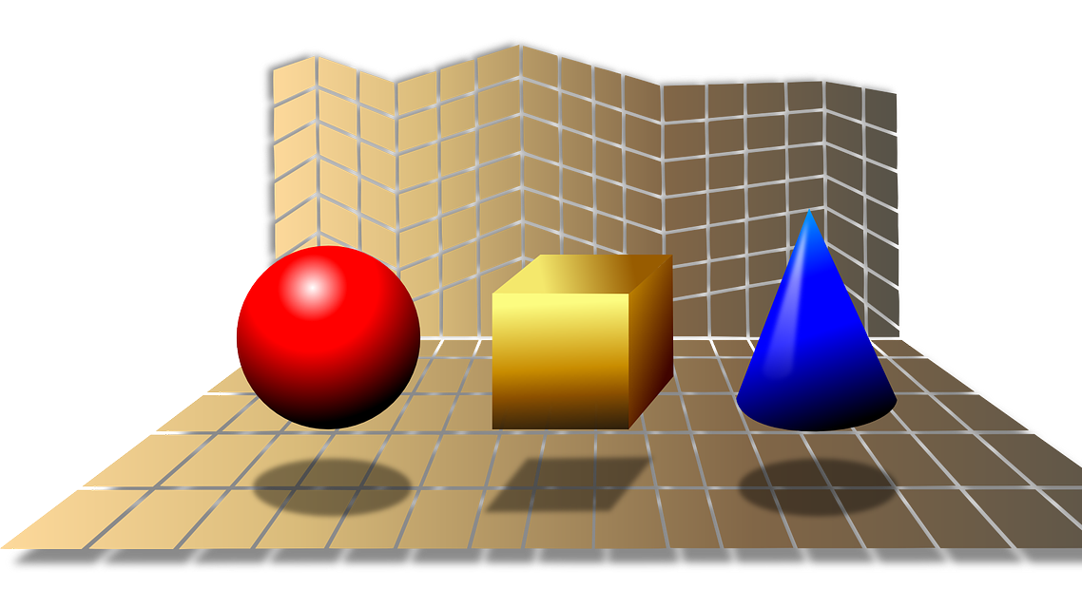
MATEMATIKA

Slide 2
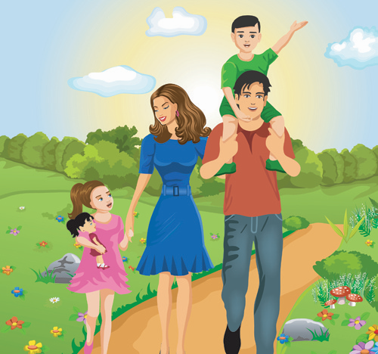
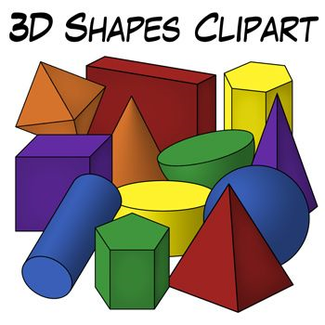
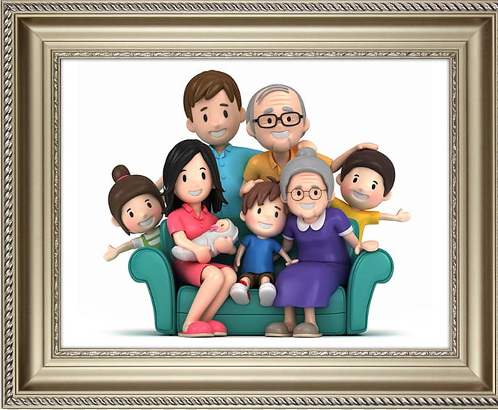
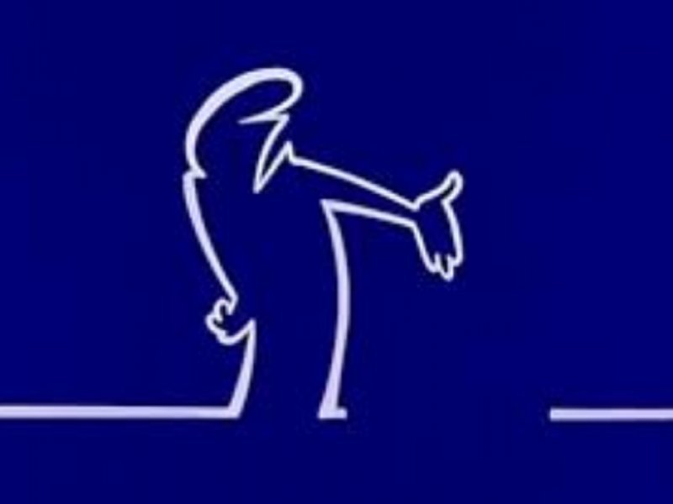
Iz ravnine u prostor!
Svijet u kojem živimo prostor je triju dimenzija. U njemu žive savršena geometrijska i sva druga nesavršena tijela!
Dvije dimenzije ravnine ostavimo likovima koji žive u crtanim filmovima, u foto-albumima...
La Linea, crtani film

Slide 3
Koja smo geometrijska tijela dosad upoznali?

Slide 4
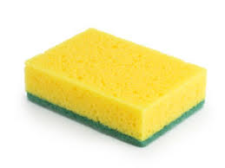
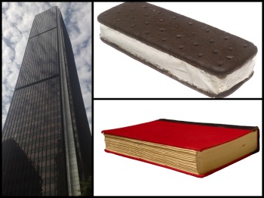
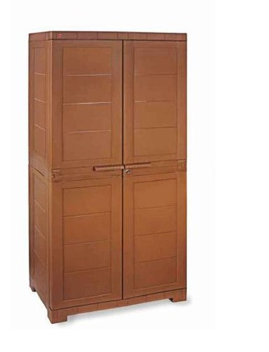
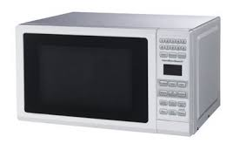
Kvadar je geometrijsko tijelo. Brojni predmeti oko nas imaju njegov oblik.

Slide 5
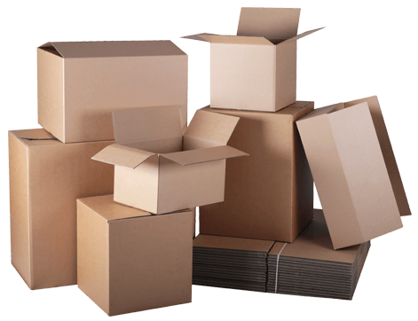
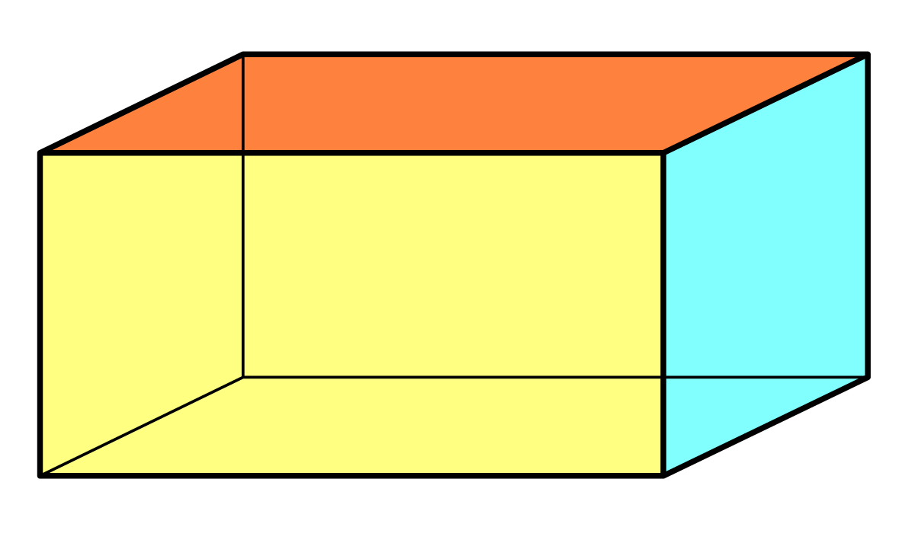
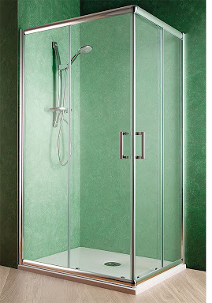
Kvadar zauzima prostor koji je omeđen sa 6 pravokutnika. Ti su pravokutnici njegove strane. Često možete čuti kako se za predmete oblika kvadra kaže da su “pravokutni" - upravo zbog tih pravokutnika koji ga omeđuju!
pravokutne kutije
pravokutne tuš kabine
5​
3
4
2
1
6

Slide 6
Svaki pravokutnik koji omeđuje kvadar sa susjednim pravokutnikom ima zajedničku stranicu. Te stranice pravokutnika su za kvadar bridovi. Već smo naučili da su stranice pravokutnika dužine. Zato su i bridovi kvadra također dužine. Ima ih 12.
3
4
2
1
11
10
12
9
7
8
6
5

Slide 7
Susjedni bridovi kvadra imaju zajedničke krajnje točke. Te su točke vrhovi kvadra. Ima ih 8.
7
6
8
5
4
3
1
2

Slide 8
Dakle, kvadar je geometrijsko tijelo koje ima 8 vrhova, 12 bridova i 6 strana.
G
F
H
E
D
C
A
B

